Slide 1
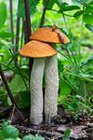
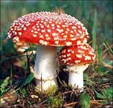
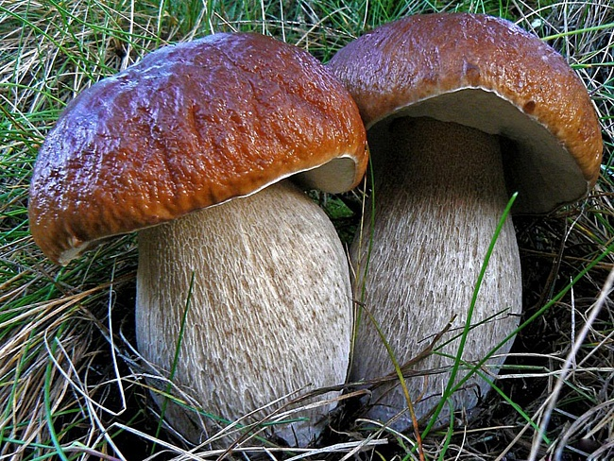
Грибы
6 класс
Карачун Н.Ю.

Slide 2
100 тыс.видов грибов
Обитание грибов:
Почва
Вода
Жилища
Пищевые продукты
Тело человека
Тело животных

Slide 3
Питание грибов
Как животные, грибы питаются готовыми органическими веществами
Как растения, грибы поглощают пищу путём всасывания

Slide 4
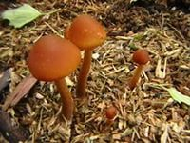
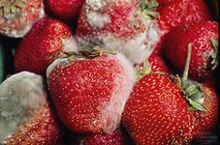
По способу питания грибы:
Паразиты
Поселяются на живых организмах и питаются за их счёт
Сапрофиты
Питаются мёртвыми
органическими веществами

Slide 5
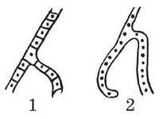
Строение тела грибов
Многоклеточные, редко- Одноклеточные
Оболочки содержат- хитин
Многоклеточный Пеницилл
Одноклеточный Мукор
Грибницы (мицелии) гриба

Slide 6
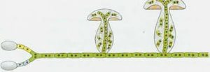
Размножение грибов
бесполое
половое
С помощью спец.клеток- спор или вегетативно (т.е. частями грибницы или почкованием)
Грибница образуется в результате слияния специализированных половых клеток

Slide 7
Роль грибов в жизни человека
Круговорот веществ в природе (образование плодородного слоя почвы)
Получение лекарств
Употребление в пищу
Изготовление хлеба, сыра, вина
Болезни растений, животных, человека
Порча продуктов питания
Разрушение построек
Отравление

Slide 8
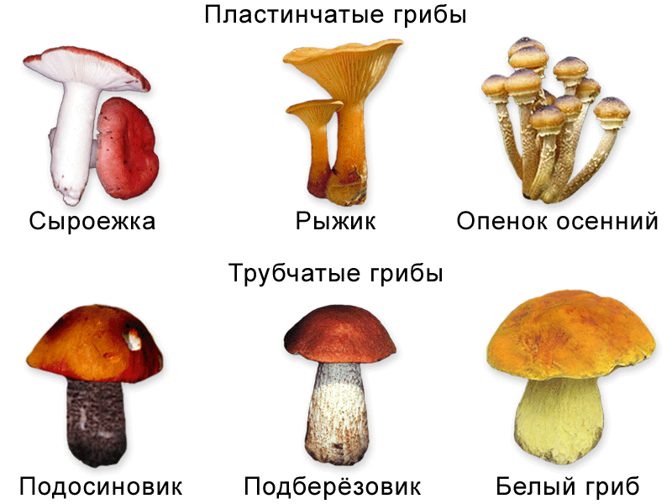
Шляпочные грибы
Белый гриб, подберёзовики, подосиновики, сыроежки, рыжики и т.д.

Slide 9
Строение шляпочного гриба

Slide 10
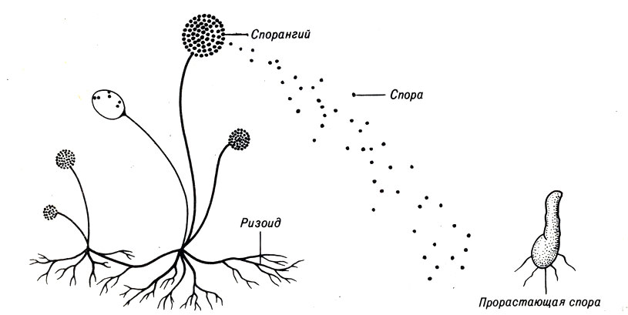
Образование спор

Slide 11
Симбиоз грибов и растений (грибкокорень, микориза)

Slide 12
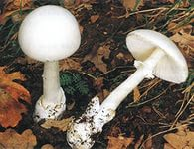
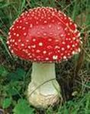
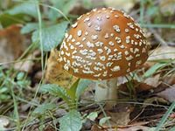
Ядовитые грибы

Slide 13
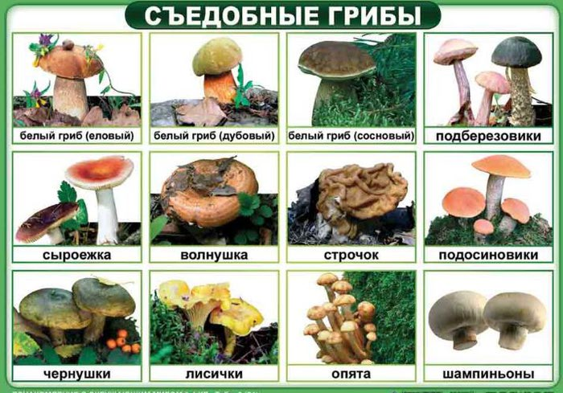
Съедобные грибы

Slide 14
Плесневые грибы и дрожжи
Гриб Мукор
Гриб Пеницилл
Дрожжи

Slide 15
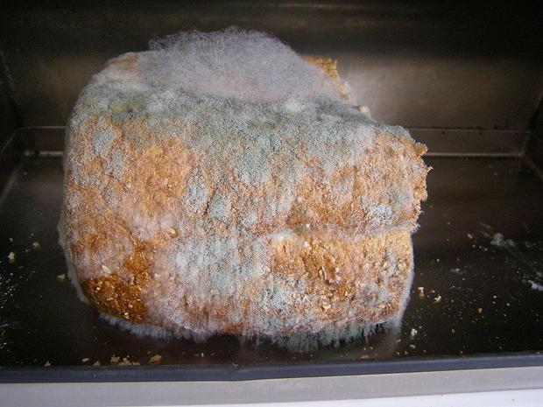
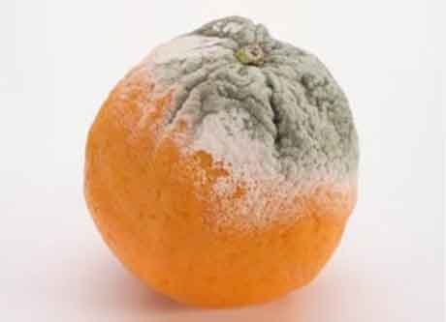
Мукор
Гриб- сапрофит.
Размножается спорами

Slide 16
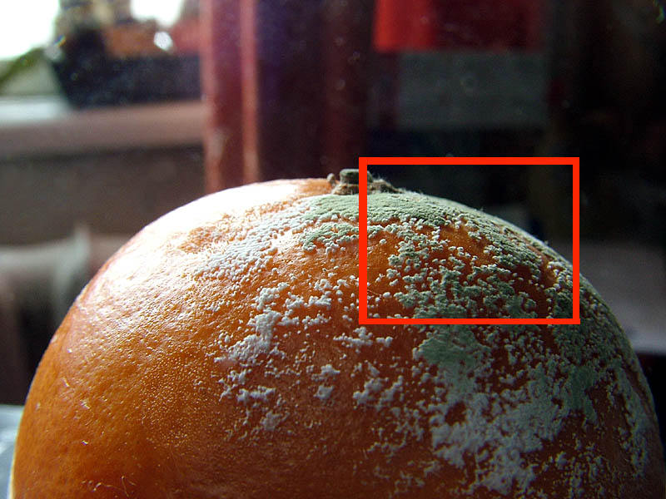
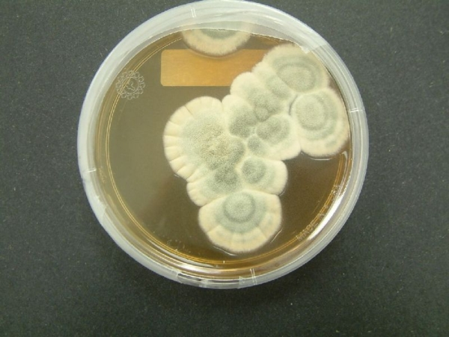
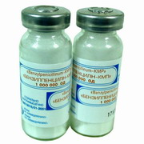
Пеницилл
Убивает некоторые болезнетворные бактерии
Получение лекарств

Slide 17
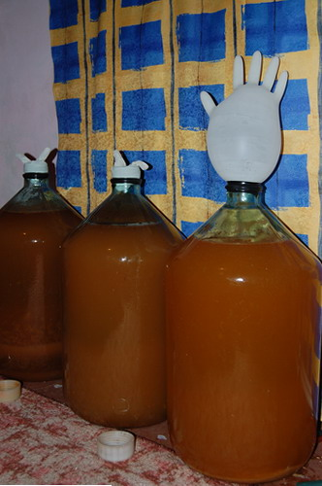
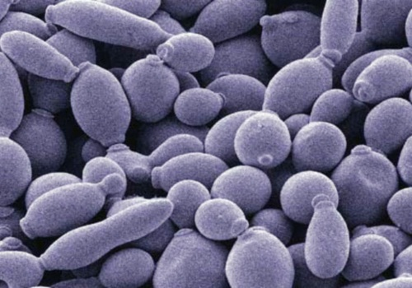
Дрожжи
Приготовление хлеба, пива, вина
Живут в сладкой жидкости
Размножаются почкованием
Разлагают сахар на спирт и углекислый газ

Slide 18
Грибы- ПАРАЗИТЫ

Slide 19
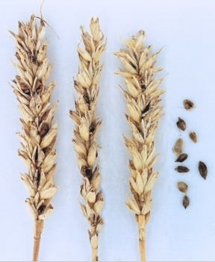
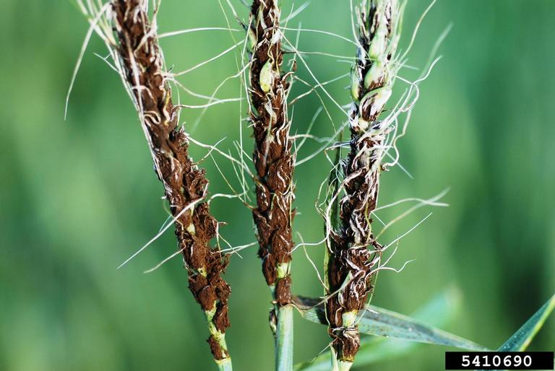
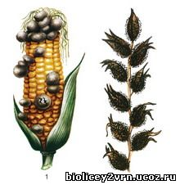
Головня
Поражают хлебные злаки: пшеницу, овёс, ячмень, просо, кукуруза.
Разрушает зерновка, превращая их в чёрную пыль, колоски становятся похожи на обуглевшие головёшки

Slide 20
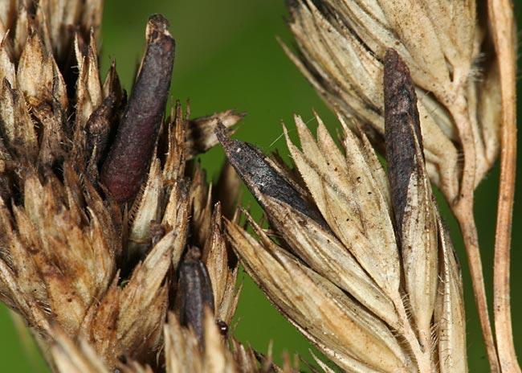
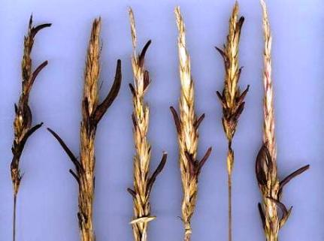
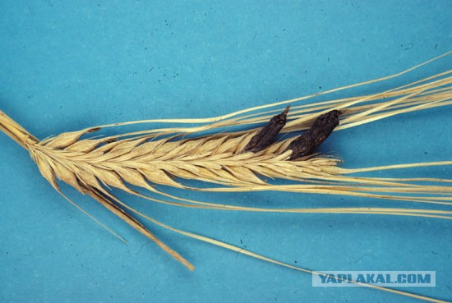
Спорынья
На зерновых культурах
Попав с мукой в пищу вызывают отравления

Slide 21
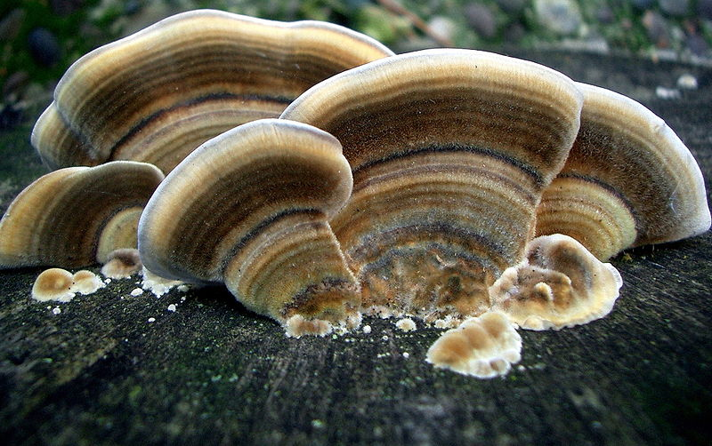
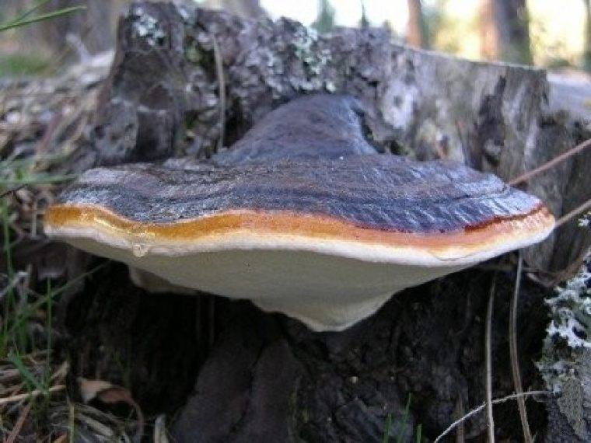
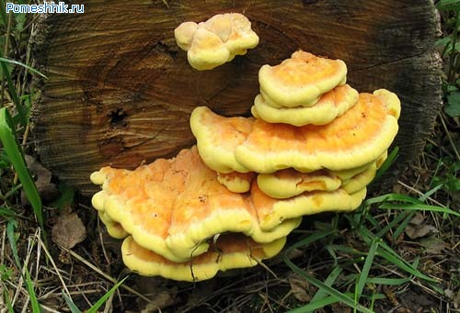
Грибы- трутовики
Разрушение древесины, вред лесному хоз., садам, паркам

Slide 22
Домашнее задание
§7- 10

